Slide 1
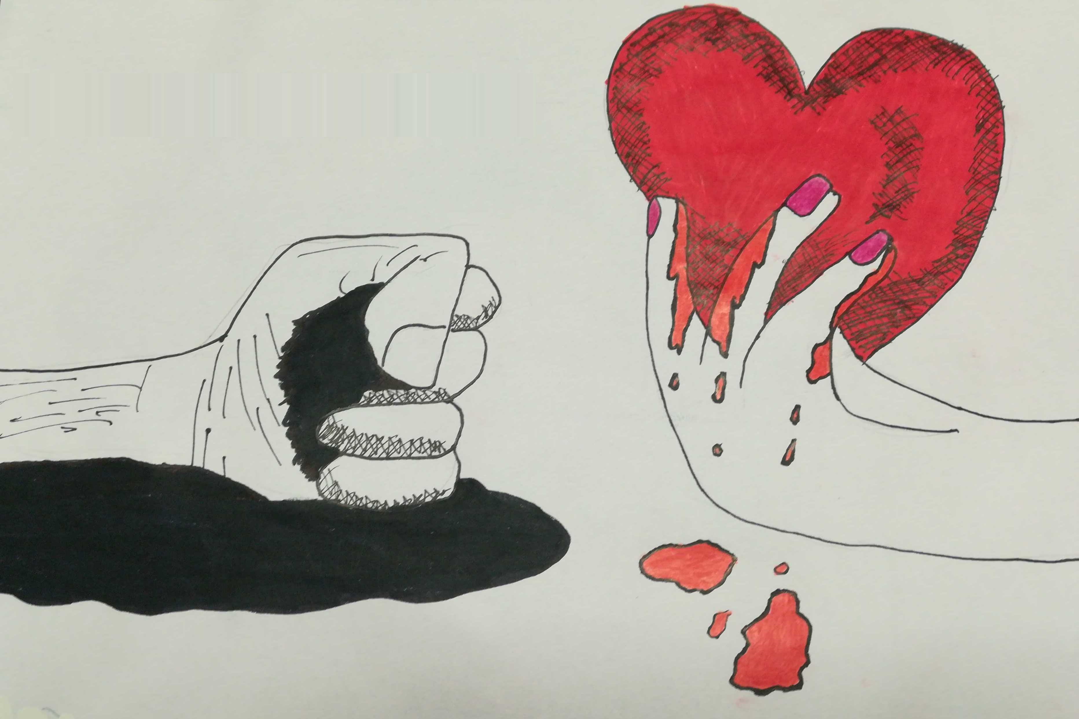

Journée internationale pour l’élimination de la violence à l’égard des femmes
25 novembre

Slide 2
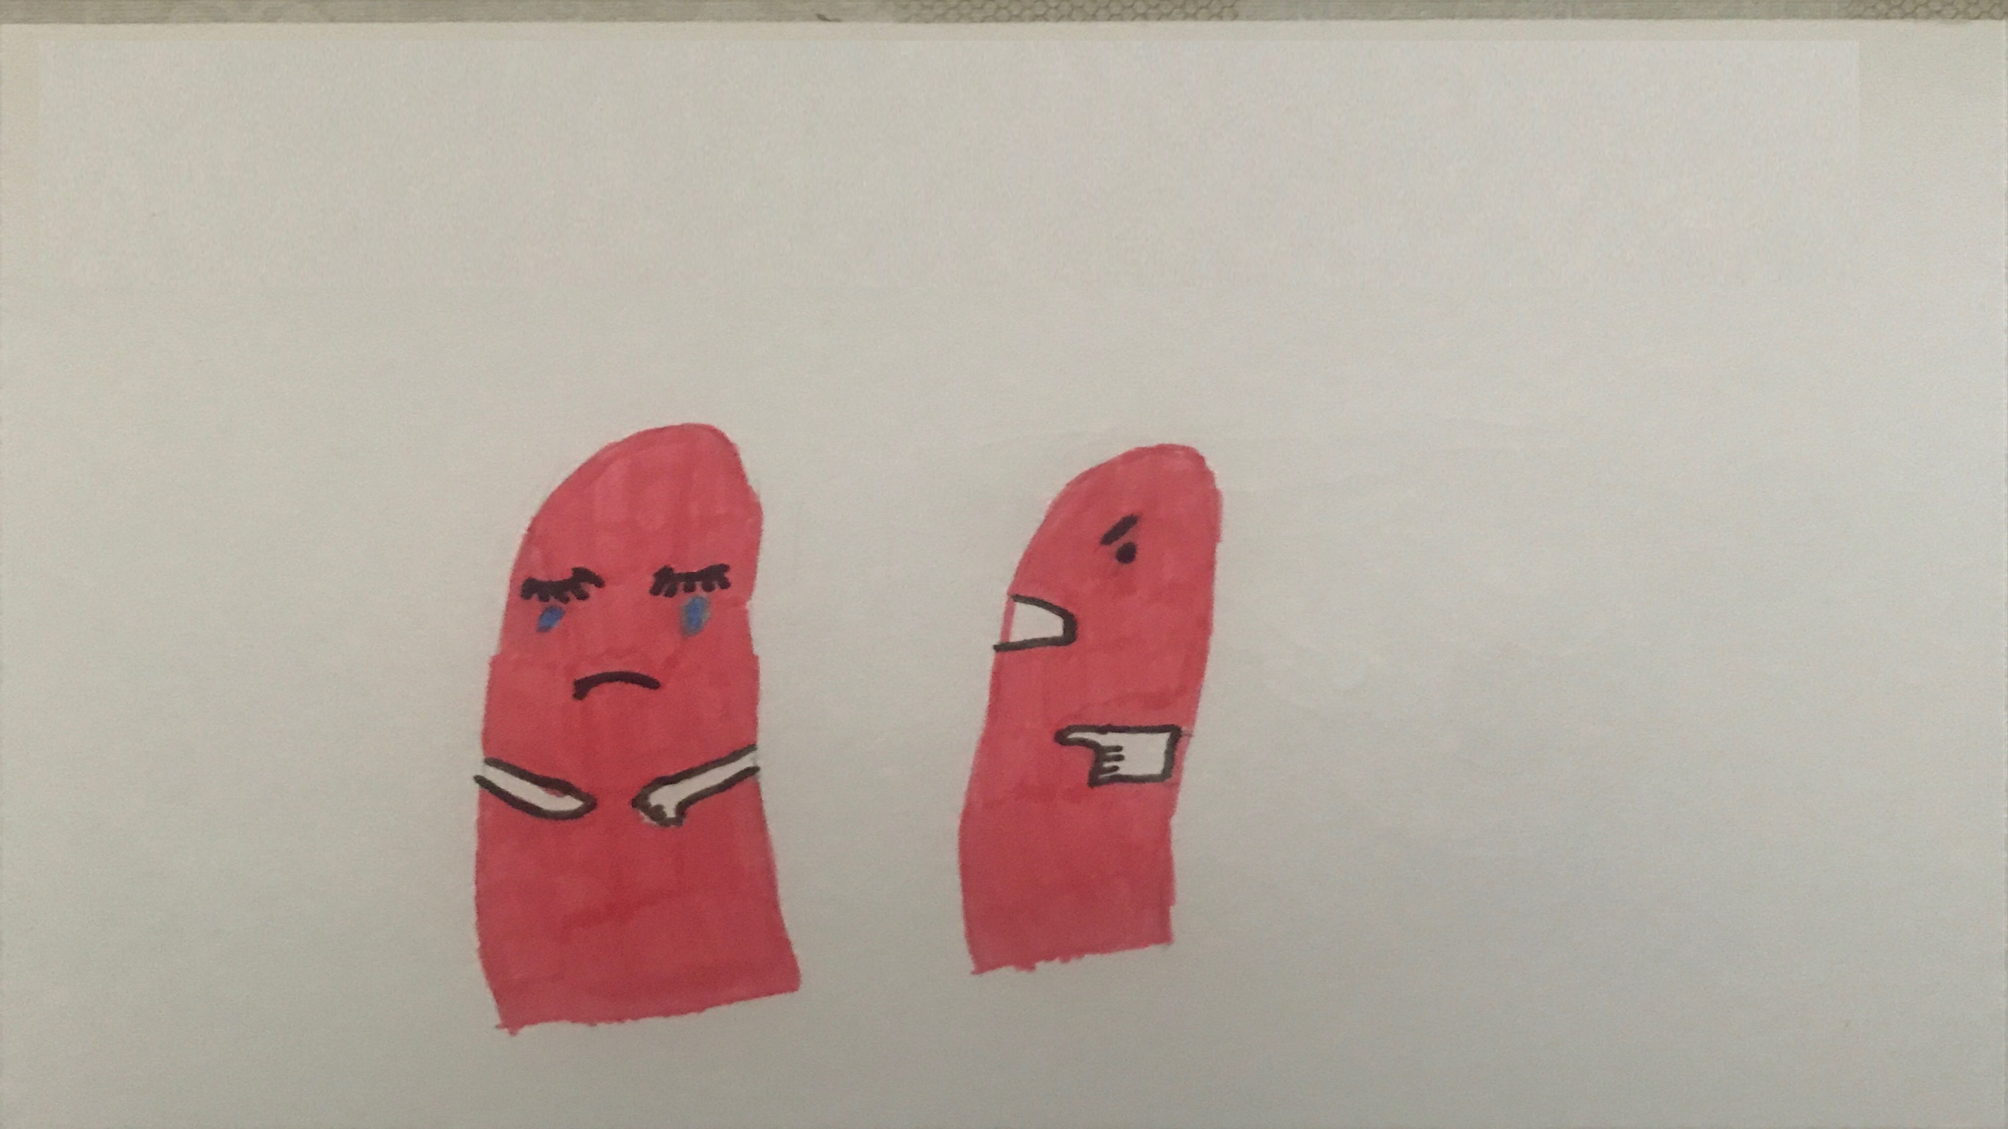
Voilà comment un homme fait taire une femme!
William Shakespeare dit “La femme a été créée d'une côte de l'homme: pas avec la tête pour être au-dessus de lui, ni avec ses pieds pour être piétinée, mais à ses côtés pour être son égale, sous son bras pour être protégée, et près de son coeur pour être aimée”
JE PENSE QUE TOUT LE MONDE DEVRAIT PENSER COMME LUI!

Slide 3
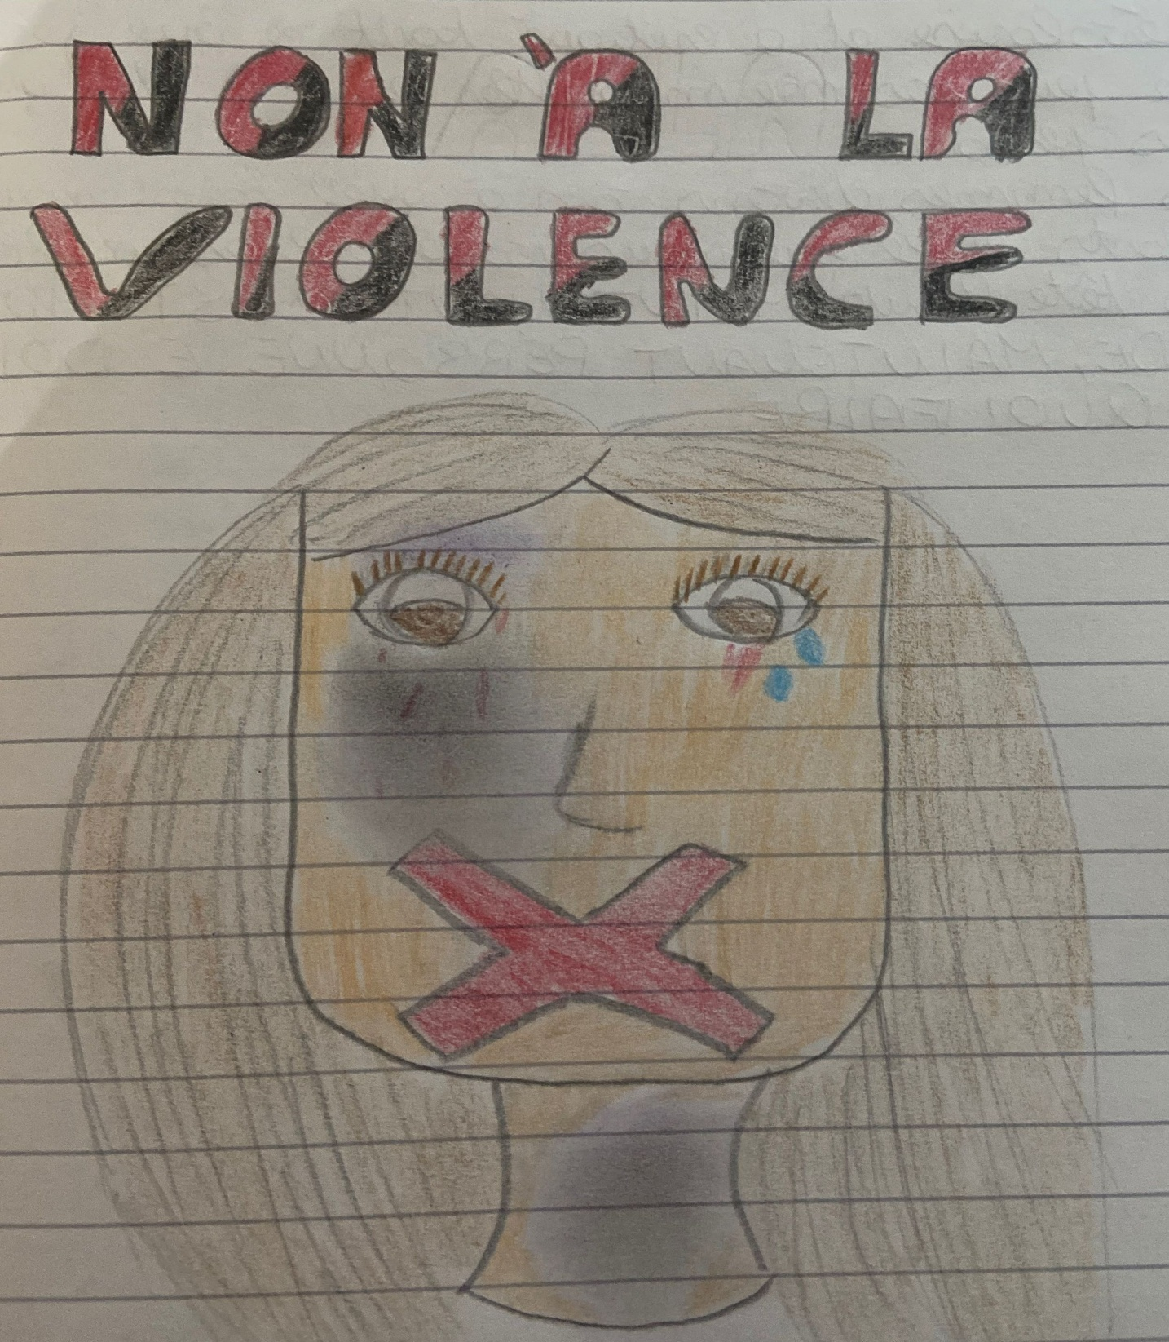
Il m’a dévalorisé et il a critiqué tout ce que je fais.
Je ne peux pas me maquiller et il a dit que je n’existe pas!
Nous, les femmes, nous devons voir à quel point nous sommes fortes et ce que nous voulons.
C’est difficile mais nous devons tenir la tête haute.
MAINTENANT C’EST MOI QUI DECIDE!
MAINTENANT PERSONNE DOIT ME DIRE QUOI FAIRE!

Slide 4
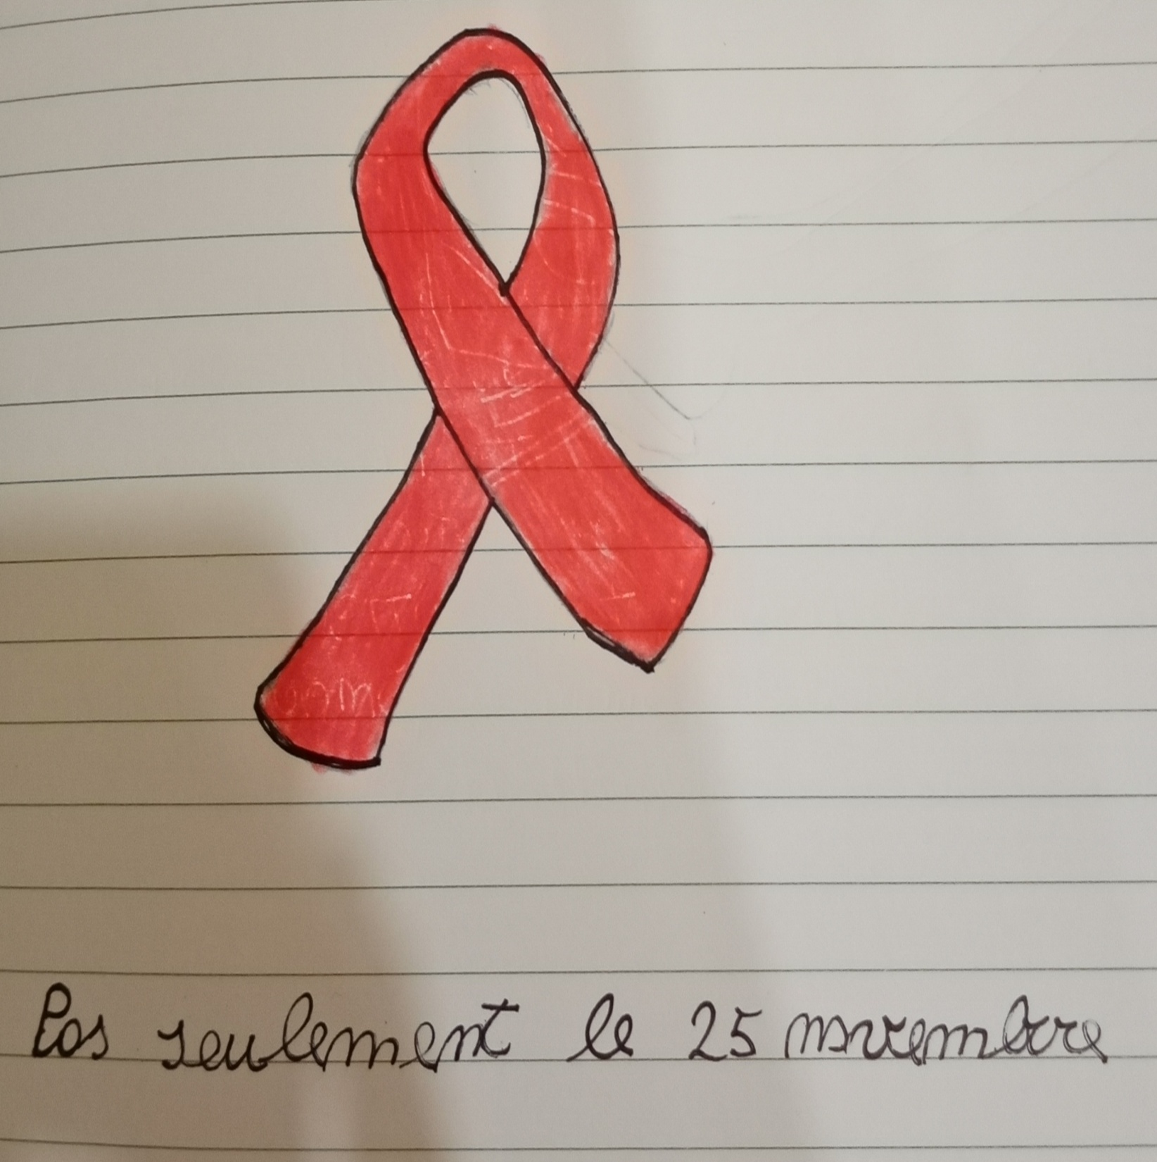
POUR TOUTE LA VIOLENCE CONSOMMÉE SUR ELLE,
POUR TOUTES LES HUMILIATIONS QU’ELLE A SUBIE,
POUR SON CORPS QUE VOUS AVEZ EXPLOITÉ,
POUR SON INTELLIGENCE QUE VOUS AVEZ PIÉTINÉE,
POUR L’IGNORANCE DANS LAQUELLE VOUS L’AVEZ LAISSÉE,
POUR LA LIBERTÉ QUE VOUS AVEZ REPUSÉE,
POUR LA BOUCHE QUE VOUS AVEZ BOUCHÉE,
POUR LES AILES QUE VOUS AVEZ COUPÉE,
POUR TOUT CELA:
DEBOUT MESSIEURS DEVANT UNE FEMME!!!

Slide 5
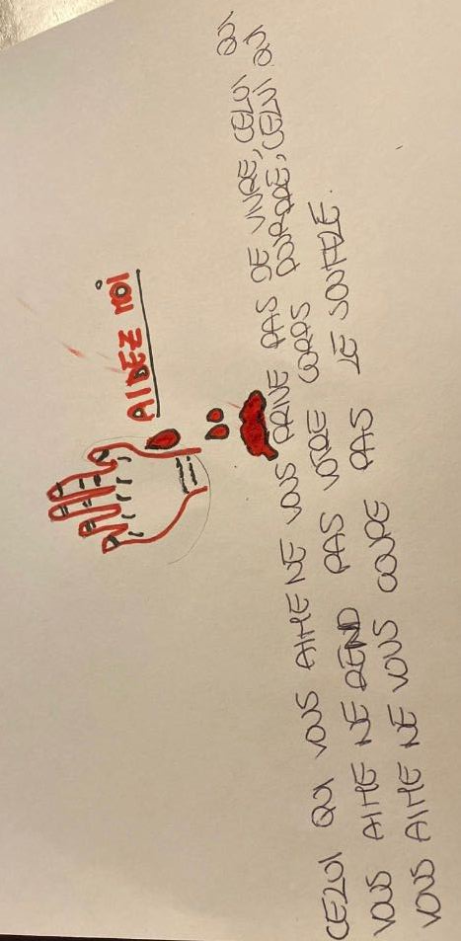
Un jour un homme,
Il était très beau,
Il était pour moi le monde.
Un jour un homme
M’a pris dans ses bras.
Je l’aimais
Mais il a cassé mes bras.
Je suis femme
Je suis fière
Je ne suis pas un jeu.
Je veux vivre pour être heureuse
Je veux vivre libre et sans peur.

Slide 6
ON TOUCHE PAS AUX FEMMES
On touche pas aux femmes,
On touche pas qui t’aime,
On touche pas la vie
De qui a choisi l’amour.
L’amour que touche le cœur,
L’amour que vois loin
L’amour que donne l’honneur
A qui n’as jamais de peur!

Slide 7
Le 25 novembre on célèbre la Journée de la violence contre les femmes, une journée spéciale où malheureusement on se souvient des nombreuses victimes qui n’ayant pas le courage de dénoncer leurs hommes. Elles ont perdu leur vie pour amour.
“FEMME SOUVIENS-TOI QU’IL A TOUJOURS UNE ISSUE.
SI TU NE LA TROUVES PAS,
BRISE LE MUR”

Slide 8
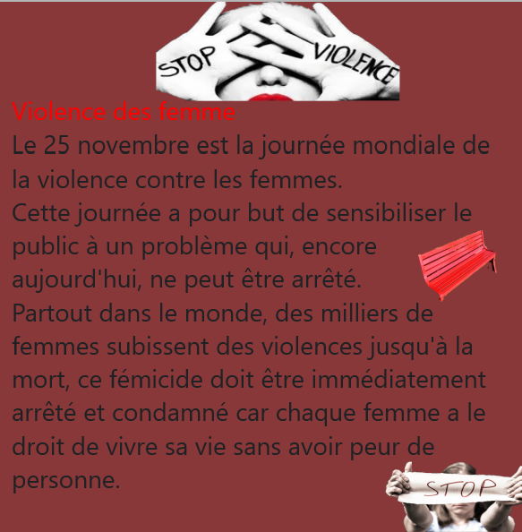

Slide 9
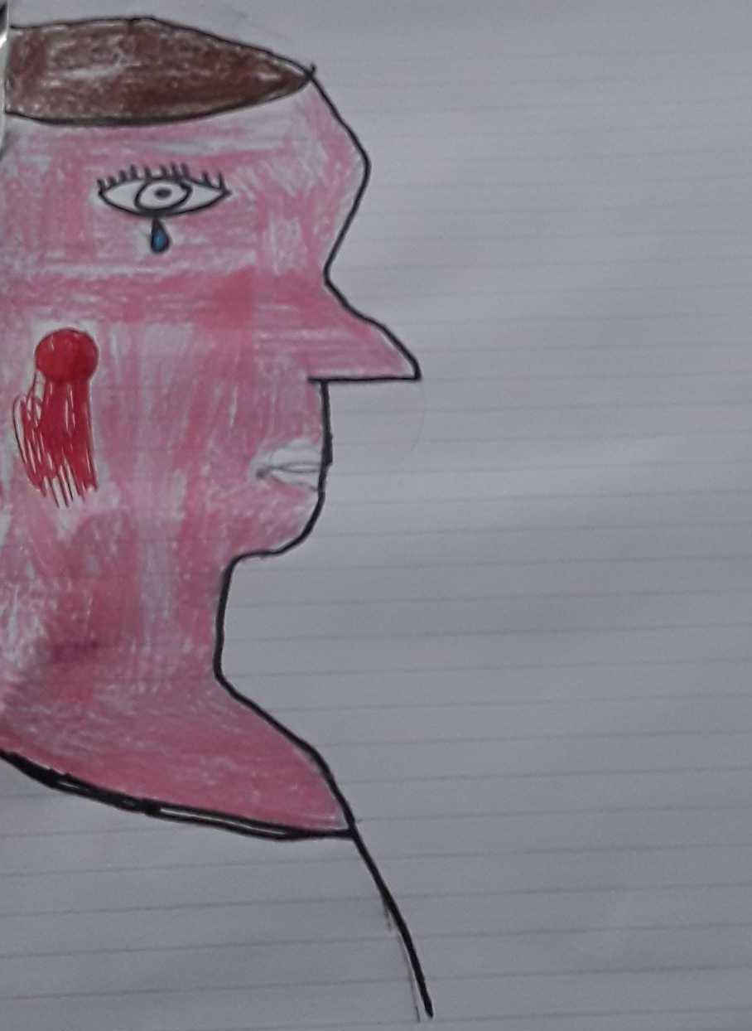
Je ne suis pas d’accord avec la violence faite aux femmes et j’espère que les femmes dénoncent ces actes lorsqu’elles en sont les victimes. Les hommes commettent trois types de violence contre les femmes : physique, verbale et sexuelle. Malheureusement les femmes son victimes de cette violence aussi sur le lieu de travail, parce que selon les hommes elles sont le sexe faible et en profitent. Le femmes victimes de violence ne sont pas libres de s’habiller, de parler, de sortir, de travailler.
Je ne considère pas le vrais homme comme celui qui batte, insulte, abuse ou détruit la peau de sa femme avec de l’acide.

Slide 10
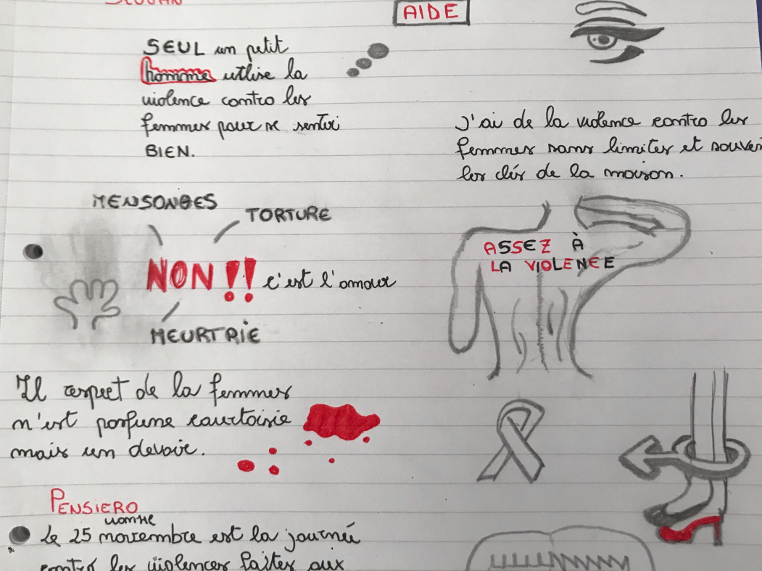
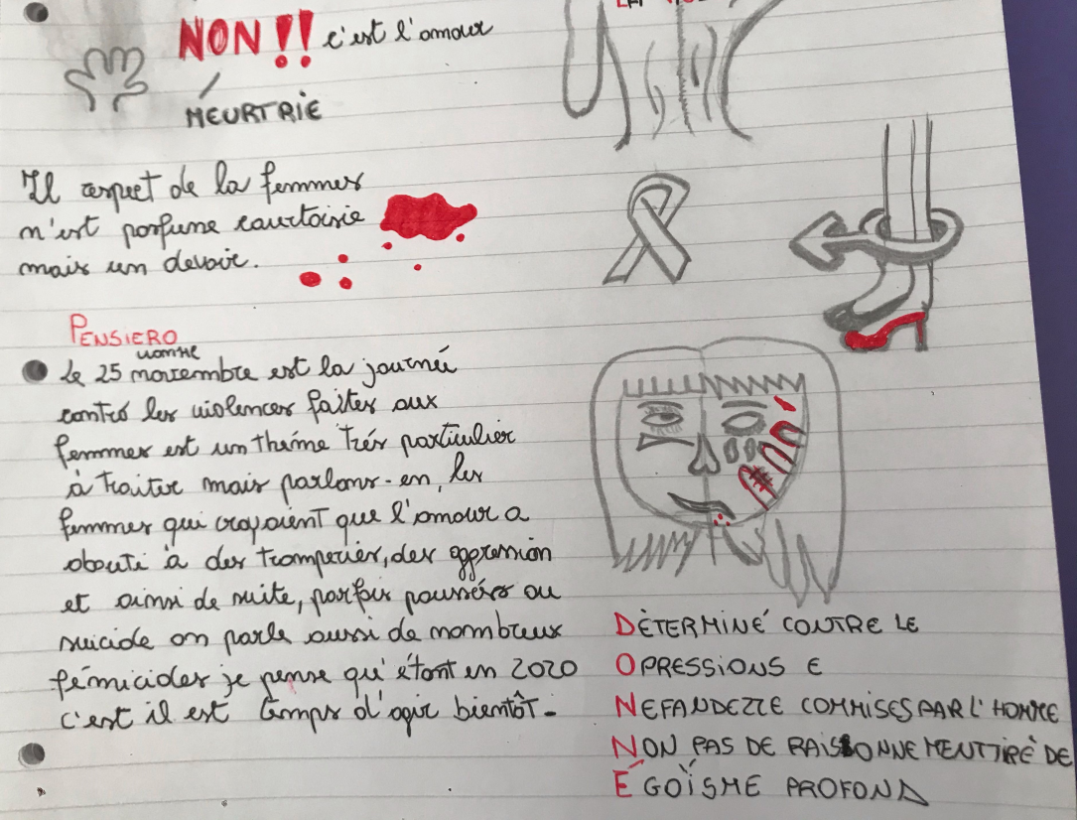

Slide 11
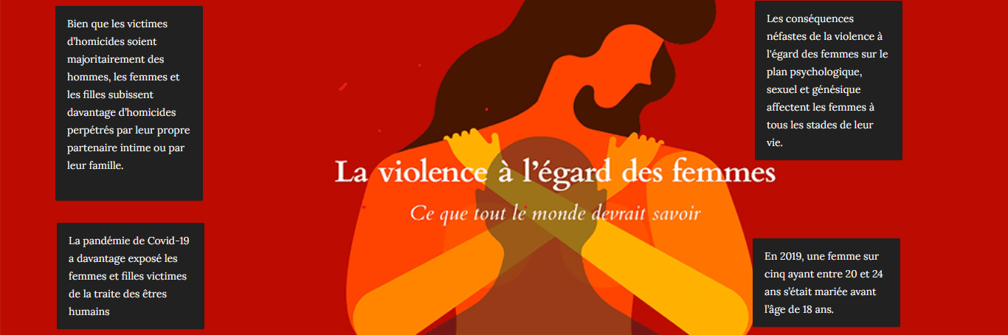
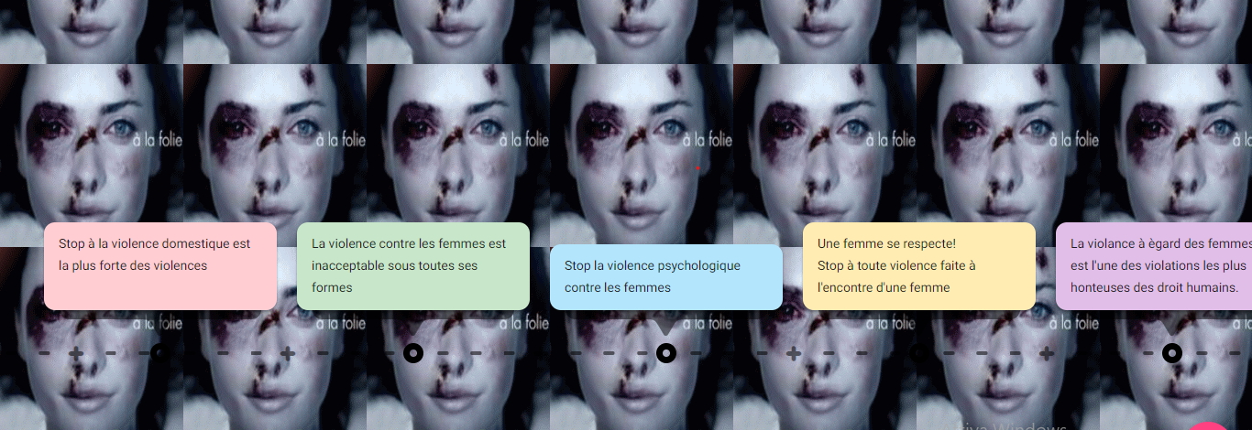

Slide 12
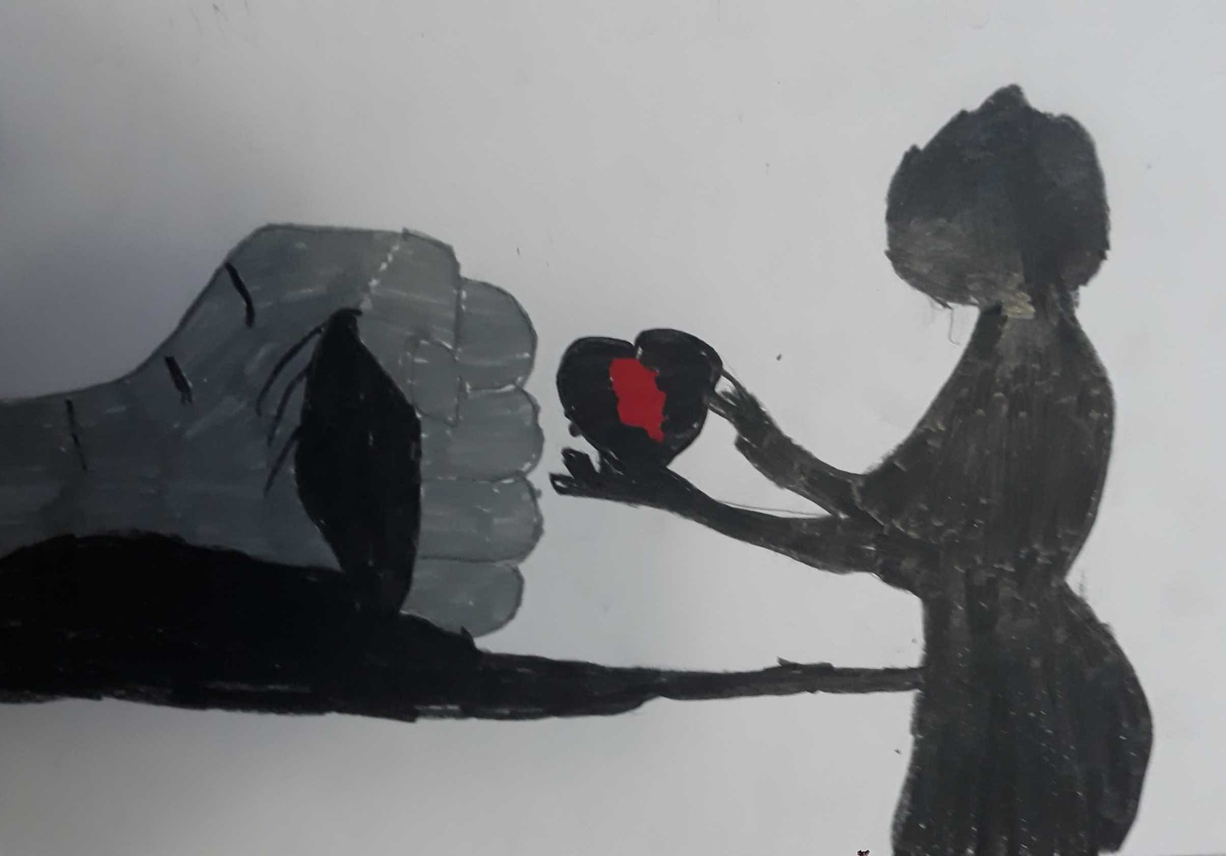
Les élèves de la III A

